Slide 1
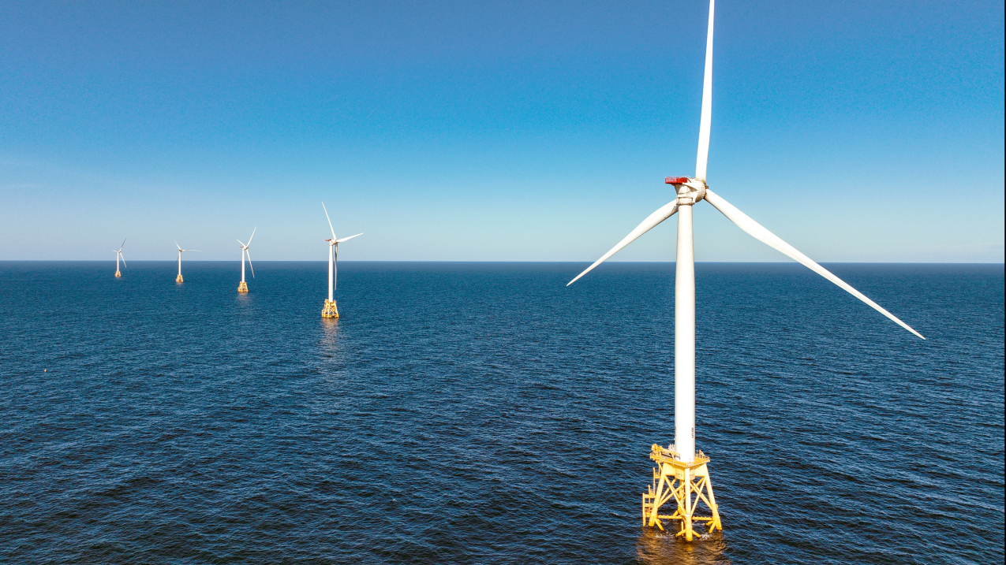
CLEAN ENERGY · SUSTAINABLE FUTURE
Năng lượng sạch
Động lực cho Tương lai Bền vững
Thế Huy · Cẩm Tú
BÁO CÁO CHUYỂN DỊCH NĂNG LƯỢNG · 2026
Notes:
Chào mừng mọi người. Bài thuyết trình ngày hôm nay do Thế Huy và Cẩm Tú thực hiện, cùng khám phá hành trình chuyển dịch năng lượng sạch: từ bối cảnh khẩn cấp, qua ba công nghệ cốt lõi, đến lợi ích kép và tầm nhìn Net Zero 2050, kết thúc bằng lời kêu gọi hành động.

Slide 2
01 · BỐI CẢNH
Năng lượng tạo ra ba phần tư phát thải nhà kính
75%
+1,1°C
nhiệt độ toàn cầu so với thời kỳ tiền công nghiệp
80%
năng lượng sơ cấp vẫn từ nhiên liệu hóa thạch
khí thải nhà kính toàn cầu đến từ ngành năng lượng — trọng tâm của cuộc chiến khí hậu.
692 GW
công suất tái tạo mới năm 2025 — kỷ lục lịch sử
Nguồn: IEA · IRENA 2025 · NASA GISS
02 / 12
Notes:
Con số 75% từ IEA khẳng định ngành năng lượng là trọng tâm của cuộc chiến khí hậu. Nhiệt độ đã tăng 1,1 độ C, 80% năng lượng vẫn từ hóa thạch. Tuy nhiên năm 2025 ghi nhận 692 GW tái tạo mới — tín hiệu cho thấy cuộc chuyển dịch đã tăng tốc mạnh mẽ.

Slide 3
MỤC LỤC · AGENDA
Năm chặng của chuyển dịch năng lượng
01
Bối cảnh
Tại sao phải chuyển dịch năng lượng ngay hôm nay
02
Công nghệ cốt lõi
Điện mặt trời · Điện gió · Hydrogen xanh
03
Lợi ích kép
Tăng trưởng kinh tế & hồi phục môi trường
04
Tầm nhìn 2050
Lộ trình Net Zero toàn cầu
05
Hành động
Lời kêu gọi cho chính sách, doanh nghiệp & cá nhân
03 / 12
Notes:
Chương trình gồm năm phần. Chúng ta bắt đầu từ bối cảnh khẩn cấp, đi sâu vào ba công nghệ cốt lõi, phân tích lợi ích kép về kinh tế và môi trường, nhìn về tầm nhìn Net Zero 2050, và kết thúc bằng hành động cụ thể.

Slide 4
01 · BỐI CẢNH
Ba áp lực buộc phải chuyển dịch
01
02
03
Biến đổi khí hậu
Hóa thạch hữu hạn
An ninh năng lượng
Nhiệt độ +1,1°C. Thời tiết cực đoan gia tăng. Ngưỡng 1,5°C còn lại rất ít năm.
Giá biến động mạnh. Dự trữ không tái tạo. Chi phí xã hội ngày càng cao.
Phụ thuộc chuỗi cung ứng toàn cầu. Rủi ro gián đoạn. Năng lượng cần bản địa hóa.
Nguồn: IPCC AR6 · IEA World Energy Outlook
04 / 12
Notes:
Ba áp lực này cùng tác động: khí hậu đòi hỏi cắt giảm phát thải, hóa thạch ngày càng đắt đỏ và hữu hạn, an ninh năng lượng đòi hỏi tự chủ hơn. Năng lượng tái tạo giải quyết đồng thời cả ba vấn đề.

Slide 5
02 · CÔNG NGHỆ CỐT LÕI
Ba trụ cột của năng lượng sạch
ĐIỆN MẶT TRỜI
ĐIỆN GIÓ
HYDROGEN XANH
1.500+ GW
1.000+ GW
0 g CO₂
công suất đã lắp đặt toàn cầu
toàn cầu, ngoài khơi tăng nhanh
phát thải tại điểm sử dụng
— Nguồn điện rẻ nhất lịch sử
— Phủ sóng từ mái nhà đến công viên GW
— Ngoài khơi ổn định 24/7
— Công suất đơn máy lên đến 18 MW
— Lưu trữ năng lượng dài hạn
— Công nghiệp nặng & giao thông xa
Nguồn: IRENA 2025 · IEA Renewables 2025
05 / 12
Notes:
Ba công nghệ bổ trợ cho nhau: mặt trời và gió tạo điện rẻ, hydrogen xanh giải quyết các ngành khó điện khí hóa như thép, hóa chất, vận tải hàng hải. Cùng với lưới thông minh, chúng tạo nên hệ năng lượng bền vững.

Slide 6
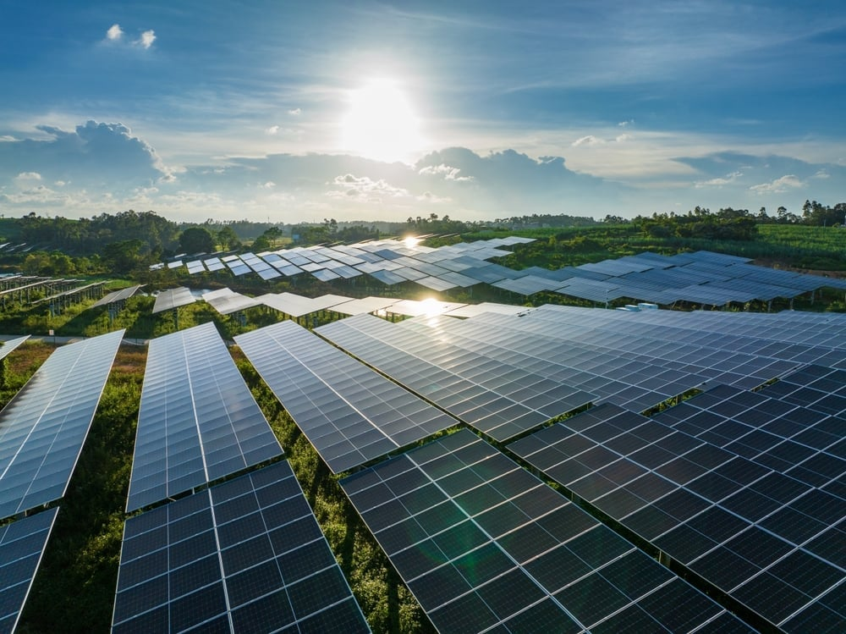
02 · CÔNG NGHỆ CỐT LÕI · ĐIỆN MẶT TRỜI
Mặt trời: Giá rẻ kỷ lục, tăng trưởng nhanh nhất
−90%
giá điện mặt trời 2010 → 2024 — rẻ hơn than & khí ở hầu hết thị trường
1.500+ GW
đã lắp đặt toàn cầu
Mỗi ngày
thêm ~1 công viên mặt trời lớn
Phủ sóng
từ mái nhà đến nhà máy điện
Cánh đồng pin mặt trời — quy mô GW, chi phí giảm mạnh
Nguồn: IRENA Renewable Cost Database · IEA
06 / 12
Notes:
Điện mặt trời là câu chuyện thành công lớn nhất của chuyển dịch năng lượng. Giá đã giảm 90% trong một thập kỷ, trở thành nguồn điện rẻ nhất lịch sử. Công suất toàn cầu vượt 1.500 GW, từ hệ mái nhà nhỏ đến công viên hàng GW.

Slide 7
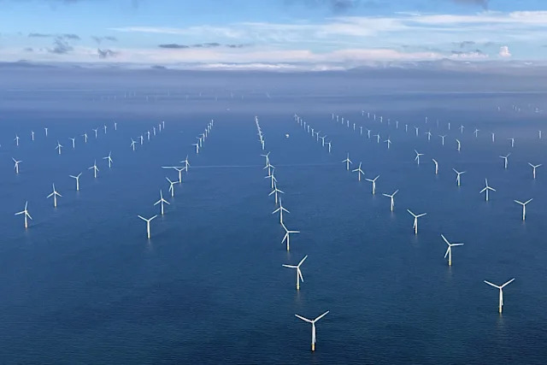
02 · CÔNG NGHỆ CỐT LÕI · ĐIỆN GIÓ
Gió ngoài khơi: Mỏ năng lượng trên biển
18 MW
công suất một tuabin hiện đại (2025) — cao gấp ba lần so với mười năm trước
1.000+ GW
công suất gió toàn cầu
~15.000 hộ
được cấp điện bởi 1 tuabin 15 MW
×4 đến 2030
thị trường gió ngoài khơi hàng năm
Tuabin gió ngoài khơi — phát điện ổn định 24/7
Nguồn: IEA Renewables 2025 · GWEC · Vestas / MingYang
07 / 12
Notes:
Điện gió, đặc biệt ngoài khơi, cung cấp nguồn ổn định 24/7 với công suất đơn máy ngày càng lớn — lên đến 18 MW. Một tuabin 15 MW cấp điện cho khoảng 15.000 hộ. Thị trường ngoài khơi dự kiến tăng gấp bốn lần vào năm 2030.

Slide 8
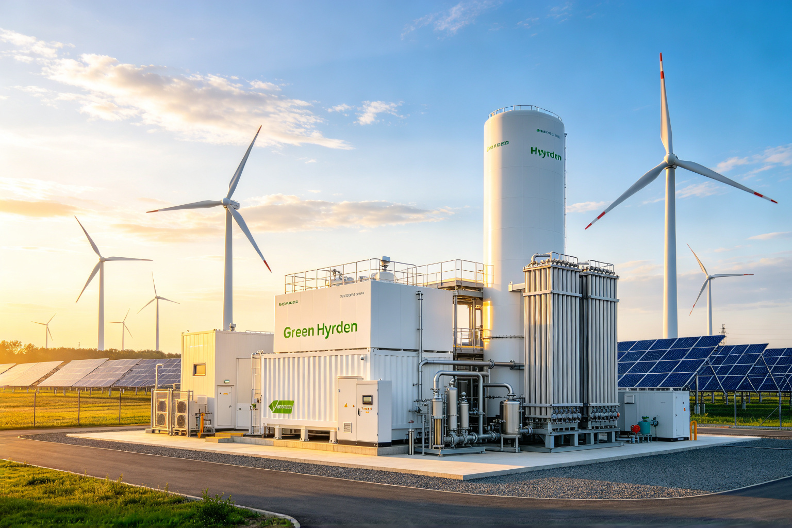
02 · CÔNG NGHỆ CỐT LÕI · HYDROGEN XANH
Hydrogen xanh: Mảnh ghép cho ngành khó khử cacbon
0 g CO₂
phát thải tại điểm sử dụng — sản xuất bằng điện phân nước, chỉ thải ra oxy và nước.
ĐIỆN TÁI TẠO
ĐIỆN PHÂN
H₂O
H₂ XANH
ỨNG DỤNG
Giải quyết ~30% nhu cầu năng lượng cuối khó điện khí hóa: thép, hóa chất, hàng hải.
Trạm điện phân hydrogen xanh — chạy bằng điện tái tạo
Nguồn: IEA Global Hydrogen Review · Hydrogen Council
08 / 12
Notes:
Hydrogen xanh được sản xuất bằng điện phân nước dùng điện tái tạo, không phát thải carbon. Nó là mảnh ghép then chốt cho các ngành khó điện khí hóa như thép, hóa chất, vận tải hàng hải, đồng thời làm phương tiện lưu trữ năng lượng dài hạn.

Slide 9
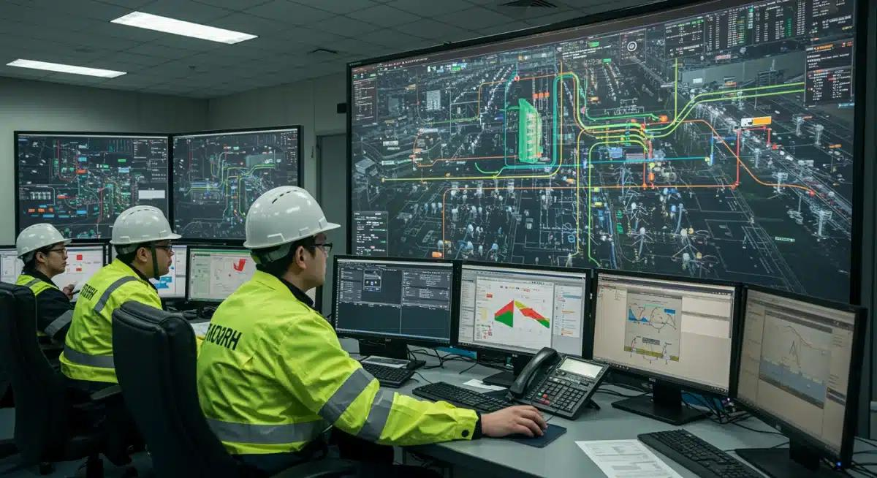
03 · LỢI ÍCH KÉP
Kinh tế tăng trưởng, môi trường hồi phục
16,6 triệu
90%
việc làm ngành tái tạo toàn cầu (2024)
thị trường có điện tái tạo rẻ hơn hóa thạch
~90%
7 triệu/năm
điện từ tái tạo vào 2050 (kịch bản Net Zero)
tử vong sớm từ ô nhiễm không khí (WHO) — cắt giảm nguồn gốc
Lưới điện thông minh là nền tảng: cân bằng cung-cầu thời gian thực, tích hợp nguồn phát thay đổi, mở đường cho năng lượng phân tán.
Nguồn: IRENA/ILO 2026 · IEA Net Zero by 2050 · WHO · IRENA Cost Outlook
09 / 12
Notes:
Năng lượng sạch không phải đánh đổi giữa kinh tế và môi trường — nó tạo ra cả hai. Ngành tái tạo đã tạo 16,6 triệu việc làm, điện tái tạo rẻ hơn hóa thạch ở 90% thị trường, và đồng thời cắt giảm nguồn gốc ô nhiễm không khí giết 7 triệu người mỗi năm. Lưới thông minh là điều kiện then chốt.

Slide 10
04 · TẦM NHÌN 2050
Lộ trình Net Zero: 2030 → 2040 → 2050
2030
2040
2050
Tăng tốc gấp bốn
630 GW mặt trời + 390 GW gió mỗi năm
Tái tạo >50% sản lượng điện
Hệ thống tái cấu trúc
Than loại bỏ dần trên toàn cầu
Lưu trữ & lưới thông minh bao phủ
Net Zero toàn cầu
~90% điện từ tái tạo
Gió + Mặt trời chiếm ~70%
Hydrogen xử lý phần còn lại
Nguồn: IEA Net Zero by 2050 — A Roadmap for the Global Energy Sector
10 / 12
Notes:
Theo kịch bản Net Zero của IEA, thập kỷ này là then chốt: đến 2030 cần lắp đặt 630 GW mặt trời và 390 GW gió mỗi năm, gấp bốn lần kỷ lục. Đến 2040 than được loại bỏ dần, lưới thông minh bao phủ. Đến 2050 khoảng 90% điện từ tái tạo, đưa toàn cầu đạt Net Zero.

Slide 11
05 · HÀNH ĐỘNG
Mỗi bên đều có việc làm ngay hôm nay
01
02
03
Chính sách
Doanh nghiệp
Cá nhân
— Đặt giá carbon, bỏ trợ cấp hóa thạch
— Quy hoạch lưới & chấp thuận nhanh
— Mua điện tái tạo (PPA), cam kết 100%
— Đầu tư hiệu quả năng lượng & hydrogen
— Tiêu dùng thông minh, pin mặt trời mái nhà
— Ủng hộ chính sách & doanh nghiệp xanh
Mỗi lựa chọn năng lượng hôm nay định hình tương lai 2050.
Thế Huy · Cẩm Tú — Cảm ơn & mời đặt câu hỏi
11 / 12
Notes:
Chuyển dịch năng lượng cần hành động đồng bộ từ ba bên: chính sách tạo khung khuyến khích, doanh nghiệp dẫn đầu bằng hợp đồng mua điện tái tạo và đầu tư hydrogen, cá nhân tham gia bằng tiêu dùng thông minh. Mỗi lựa chọn hôm nay định hình tương lai 2050. Chúng tôi là Thế Huy và Cẩm Tú, rất cảm ơn và sẵn sàng trả lời câu hỏi.

Slide 12
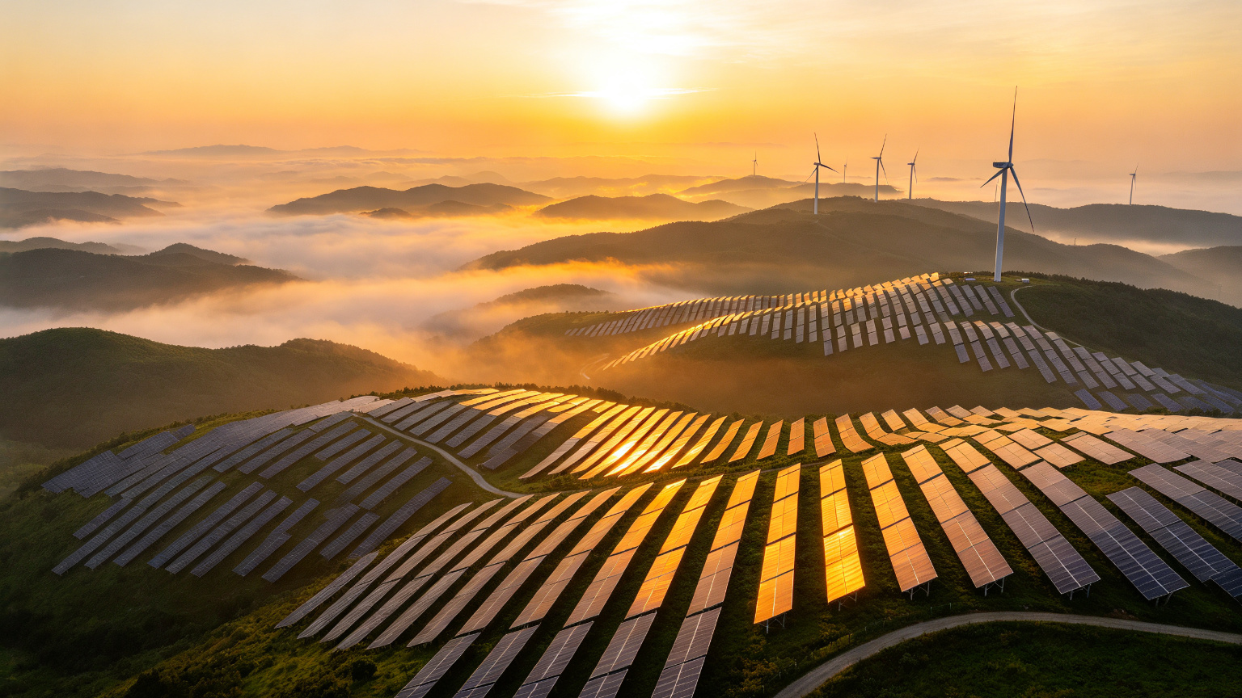
MỘT TƯƠNG LAI SÁNG SỬA ĐANG CHỜ
Tương lai bền vững
bắt đầu từ hôm nay.
Thế Huy · Cẩm Tú
Cảm ơn sự lắng nghe · Mời đặt câu hỏi (Q&A)
Notes:
Trang kết thúc với thông điệp cảm xúc: tương lai bền vững không phải là điểm đến xa xôi mà bắt đầu từ những lựa chọn năng lượng của mỗi chúng ta hôm nay. Tác giả Thế Huy và Cẩm Tú cảm ơn khán giả và mở phần hỏi đáp.

